Slide 2

Para memorizar

Slide 3
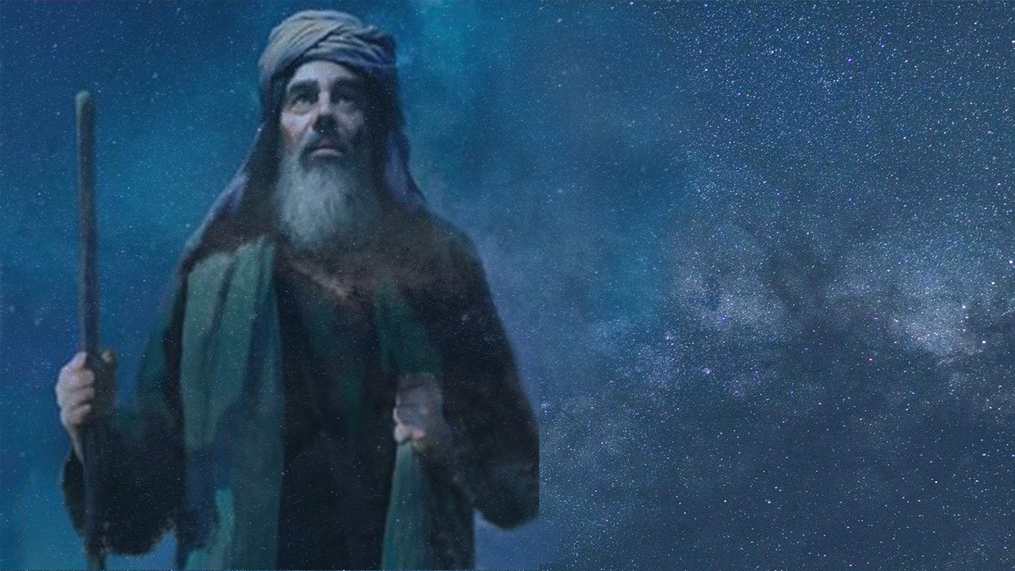
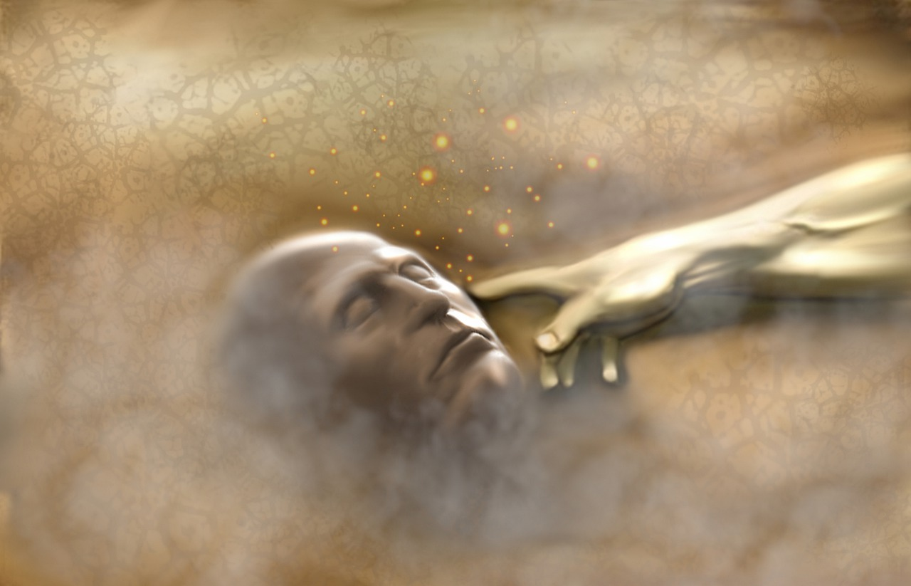
Enfoque del estudio
Dios creó a la humanidad a su imagen para que pudiera existir una relación profunda entre él y nosotros. El desprecio de Adán y Eva por la voluntad de Dios destrozó esa relación. Sin embargo, Dios tenia un plan de contingencia: la restauración de la relación quebrada a través de Jesús, su Hijo.
En esta semana veremos En resumen, las primeras palabras de Dios a la humanidad caída llegaron con la esperanza de su gracia y su misericordia.?
La curiosidad irreverente es una trampa de fe diabólica en ka que se intenta penetrar verdades que Dios nunca tuvo la intención de que se investigaran (ver Deut. 29: 229). “Pero cuando Dios dijo a su hijo: ‘Hagamos al hombre a nuestra imagen’ [Gen. 1: 26], Satanás sintió celos de Jesús Deseaba que se lo consultase con respecto a la formación del hombre, y porque no fue consultado, se lleno de envidia, celos y oído” (Primeros escritos, p. 17).

Slide 4
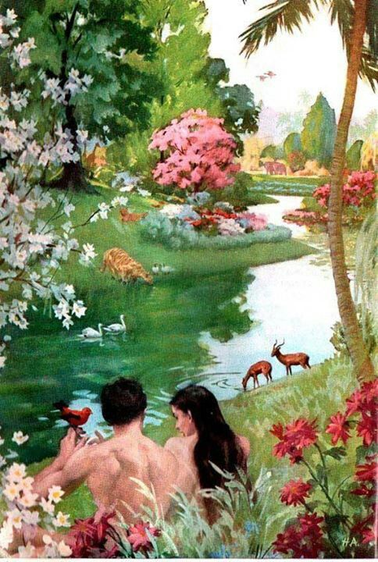
¿QUÉ OCURRIO?
En este trimestre estudiaremos con más detenimiento cuál es el Pacto de Dios, que ofrece, e incluso qué exige. Aunque extraídas de muchas fuentes diferentes, las lecciones se basan mayormente en la obra Dr. Gerhard Hasel, ya fallecido, cuyo conocimiento sobre la Palabra (donde se revelan las promesas del Pacto) nos darán ánimo, esperanza y entendimiento a fin de que podamos aprender. “En el amor no hay temor, sino que el perfecto amor echa fuera el temor” (1 Juan 4:18).
“En el principio creó Dios los cielos y la tierra” (Génesis 1: 11). Con estas majestuosas palabras se nos presenta a los seres humanos a Dios como el Creador, el mismo Dios que luego también llegamos a conocer como el Redentor. Esta oración incluye cuatro ideas básicas. }primero, nos presenta a Dios. En segundo lugar, el verbo «creó» (bara) nos indica la actividad de Dios; Dios crea. Esto significa que el Dios que creó se revela a través de las actividad creadora. En tercer lugar, la frase «los cielos y la tierra» se usa en la misma secuencia o en orden inverso 41 veces en el Antiguo Testamento, lo que indica que esta frase se refiere a nuestra tierra y las atmosferas celestiales que la rodean. Finalmente, tenemos las palabras iniciales: «En el principio». Esta frase nos indica cuándo fue que Dios creó «los cielos y la tierra».
“Después de crear la tierra y los animales que la habitaban, El Padre y el Hijo llevaron adelante su propósito, ya concebido antes de la caída de Satanás, de crear al hombre a su propia imagen. Habías actuado juntos en ocasión de la creación de la tierra y de todos los seres vivientes que había en ella. Entonces Dios dijo a su Hijo: Hagamos al hombre a nuestra imagen”. Cuando Adán salió de las manos de su Creador era de noble talla y hermosamente simétrico. Era bien proporcionado y su estatura era un poco más del doble de la de los hombres que hoy habitan la tierra. Sus facciones eran perfectas y hermosas. Su tez no era blanca ni pálida, sino sonrosada, y resplandecía con el exquisito matiz de la salud. Eva no era tan alta como Adán. Su cabeza se alzaba algo más arriba de los hombros de él. También era de noble aspecto, perfecta en simetría y muy hermosa”. (La historia de la redención, pp. 20,21.)

Slide 5
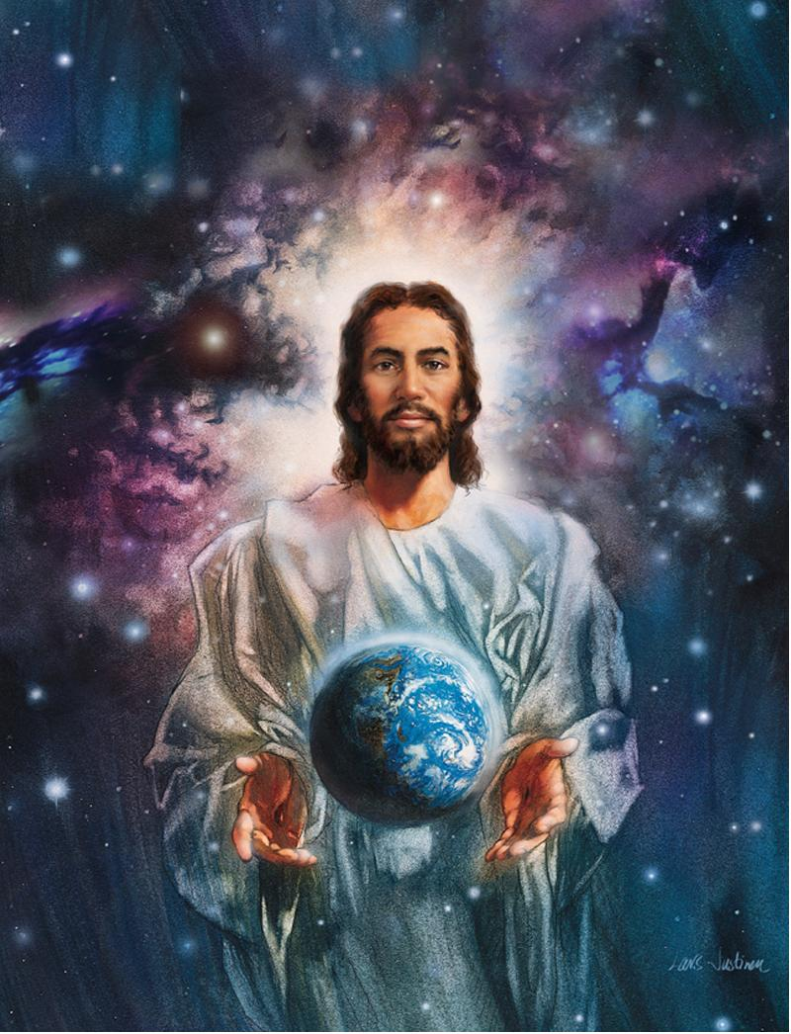
TORTUGAS HASTA EL FONDO…
“En el principio creó Dios los cielos y la tierra.” (Génesis 1: 1)
¿Cómo responde cada uno, a su manera, algunas de las preguntas anteriores? ¿Cuál es el punto en común en todos ellos?
R: Este mundo es la habitación que Dios creo por medio de Jesús para el hombre. Y llegamos aquí porque Dios nos puso como Mayordomos. Nos dirigimos hacia una tierra nueva donde viviremos eternamente con Dios.
La Biblia no prueba que Dios es el Creador: ella revela que él es el Creador. Sin esta revelación, jamás habríamos sabido que este mundo fue creado por Dios. Sin esta revelación, jamás habríamos conocido el propósito de nuestra vida en la tierra.
“Los escépticos se niegan a creer en Dios porque sus mentes finitas no pueden comprender el poder infinito por medio del cual él se revela a los hombres. Pero se le ha de reconocer más por lo que no revela de sí mismo que por lo que está abierto a nuestra comprensión limitada. Tanto en la revelación divina como en la naturaleza, Dios nos ha dejado misterios que exigen fe. Así debe ser. Podemos escudriñar siempre, averiguar de continuo, aprender constantemente, y, sin embargo, quedará por delante lo infinito” (Testimonios para la iglesia, t. 8, p. 272).
Reflexionando: Sabiendo que se requiere una cierta cantidad de fe en casi todo lo que creemos, escribe las razones por las que tiene sentido confiar en que estamos aquí porque un Creador nos colocó aquí con un propósito, en vez de pensar que nuestros orígenes están enraizados en nada más que la pura casualidad o el azar

Slide 6
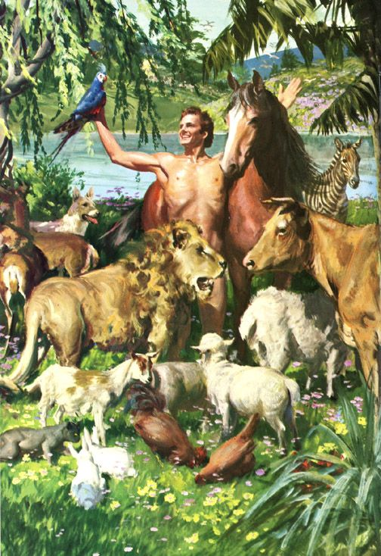
A IMAGEN DEL CREADOR (GÉN. 1:27)
“Y creó Dios al hombre a su imagen, a imagen de Dios lo creó; varón y hembra los creó.” (Génesis 1: 27).
¿Qué significa que Dios nos haya creado a su imagen? ¿En qué medida somos “a su imagen”?
R: La frase «a imagen de Dios» expresa de manera vívida que la semejanza externa del hombre, su carácter y sus capacidades mentales, espirituales y morales, reflejan la imagen divina. revela, por un lado, la cercanía entre Dios y el hombre y, por otro lado, la distancia básica entre Dios y el hombre
Pero ser creado a imagen y semejanza de Dios no era un privilegio exclusivo de Adán. Tanto el hombre como la mujer fueron creados a imagen y semejanza de Dios. En la creación no existía distinción de rango o importancia entre el hombre y la mujer: eran iguales. Tanto el hombre como la mujer encuentran su pleno significado, no en una relación de «superior e inferior», sino en su relación mutua y en su comunión vital común con Dios.
“Creados para ser la ‘imagen y gloria de Dios’ (1 Corintios 11:7), Adán y Eva habían recibido capacidades dignas de su elevado destino… Todas las facultades de la mente y el alma reflejaban la gloria del Creador. Adán y Eva, dotados de dones mentales y espirituales superiores, fueron creados en una condición ‘un poco inferior a los ángeles’. Hebreos 2:7” (La maravillosa gracia de Dios, p. 40).
Reflexionando: Como creación a imagen de Dios, reflexionemos en el papel que hemos estado haciendo ante la creación de Dios de este mundo, ¿hemos sido buenos mayordomos.?

Slide 7
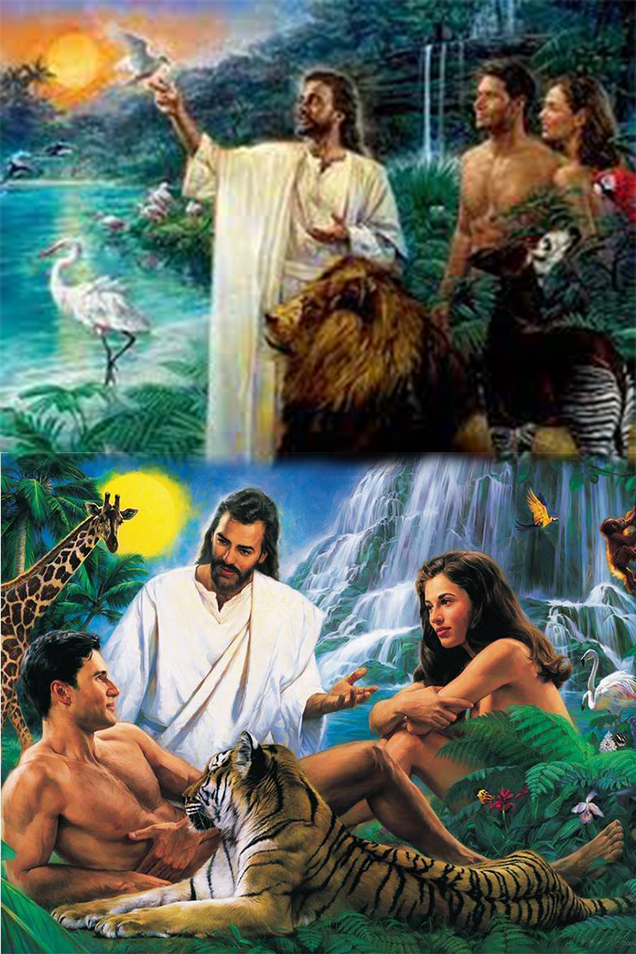
DIOS Y LA HUMANIDAD JUNTOS (GÉN. 1: 28, 29)
Y los bendijo Dios, y les dijo: Fructificad y multiplicaos; llenad la tierra, y sojuzgadla, y señoread en los peces del mar, en las aves de los cielos, y en todas las bestias que se mueven sobre la tierra. (Génesis 1: 28).
¿Qué nos dice Génesis 1:28 y 29 sobre cómo ve Dios el mundo material?
R: El mundo es un medio de supervivencia más no de dependencia, debe de usarse para fines de sostenimiento material y no como una asunto primordial.
En los dos primeros capítulos de la Biblia, los cuales describen todo lo que ocurrió antes de que el pecado entrara en el mundo, encontramos evidencia explícita de que Dios el Creador estableció la comunión con el hombre y la mujer. En Génesis 1: 28, leemos: «Dios los bendijo» (NTV). Antes de que Dios se comunicara con Adán y Eva, «los bendijo». La bendición divina es un regalo de Dios, no solo gratuito sino inmerecido, que significa bienestar y prosperidad, una vida integra enraizada en Dios y que se experimenta en la vida cotidiana.
“Si los hombres fuesen hoy sencillos en sus costumbres, y viviesen en armonía con las leyes de la naturaleza, como Adán y Eva en el principio, habría abundante provisión para las necesidades de la familia humana. Habría menos necesidades imaginarias, y más oportunidades de trabajar en las cosas de Dios. Pero el egoísmo y la complacencia del gusto antinatural han producido pecado y miseria en el mundo, por los excesos de un lado, y por la carencia del otro (El Deseado de todas las gentes, p. 334).
Reflexionando: Qué paralelismos puedes encontrar que te ayuden a entender cómo podemos relacionarnos con él incluso en nuestra condición caída.

Slide 8
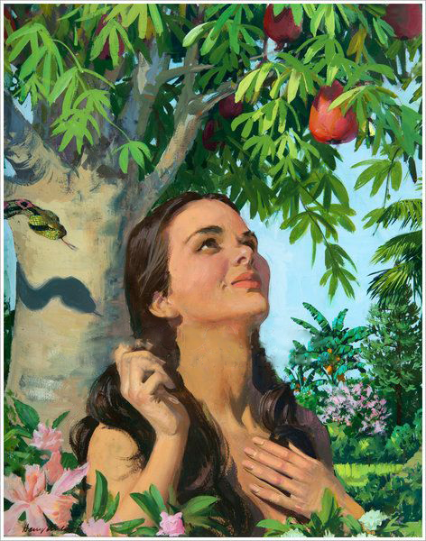
EN EL ÁRBOL
"Y mandó Jehová Dios al hombre, diciendo: De todo árbol del huerto podrás comer; mas del árbol de la ciencia del bien y del mal no comerás; porque el día que de él comieres, ciertamente morirás.” (Isaías 58: 6).
¿Hasta qué punto la Ley de Dios funciona en paralelo al mandamiento dado en Génesis 2:16 y 17?
R: Todo se reduce al punto de obedecer a Dios o no obedecer, es solo una decisión la que hay que tomar, así como cuando Adán y Eva tomaron el libre albedrio de hacer su voluntad y dejar de lado la voluntad de Dios..
El desprecio del hombre por el mandato divino de «no comerás» (Génesis 2: 17) nos enseña que el pecado es el acto de transgredir la voluntad de Dios. Este acto rebelde manifiesta el deseo del hombre de ser su propio «señor», de querer decidir él mismo qué es el bien y el mal. El pecado de Adán y Eva reveló su desconfianza en el plan de Dios para su bienestar.
“Cuando Adán y Eva fueron instalados en el hermoso huerto, tenían todo cuanto podían desear para su felicidad. Pero Dios, para cumplir sus omniscientes designios, quiso probar su lealtad antes que pudieran ser considerados eternamente fuera de peligro. Habían de disfrutar de su favor, y él conversaría con ellos, y ellos con él. Sin embargo, no puso el mal fuera de su alcance. Permitió que Satanás los tentara. Si soportaban la prueba gozarían del perpetuo favor de Dios y de los ángeles del cielo” (La historia de la redención, p. 24).
Reflexionando: La prueba que Dios les dio a Adán y a Eva fue de lealtad y fe. ¿Serían leales a su Creador, que les había dado todo lo que necesitaban, además de un mundo de delicias, o seguirían su propio camino, independientemente de la voluntad de Dios?

Slide 9
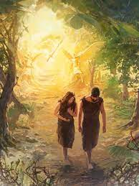
FIN DE LA RELACIÓN
"Entonces Jehová Dios dijo a la mujer: ¿Qué es lo que has hecho? Y dijo la mujer: La serpiente me engañó, y comí.” (Génesis 3: 13)
En medio de esta tragedia, ¿qué palabras de esperanza y promesa pronunció Dios? (Ver Gén. 3:15.)
R: El sorprendente mensaje profético de esperanza por parte de Dios habla de una hostilidad divinamente ordenada entre la serpiente y la mujer y sus respectivas descendencias.
El cuadro bíblico de la Caída contradice entonces el esquema evolutivo del hombre que se eleva lentamente y a tientas desde el miedo primitivo y la ignorancia hasta las orgullosas alturas de la sensibilidad y la perspicacia religiosa. La Biblia no describe a un hombre que se levanta, sino a un ser caído, un ser creado con una necesidad urgente y continua de un Dios salvador.
“Satanás comenzó su obra con Eva, para inducirla a desobedecer. Ella erró, primero al apartarse de su esposo; luego, al demorarse cerca del árbol prohibido; y después, al escuchar la voz del tentador al punto de dudar de lo que Dios había dicho: “El día que de él comieres, ciertamente morirás”. Pensó que tal vez el Señor no quería decir precisamente lo que había dicho, y se aventuró a extender la mano, tomó del fruto, y comió. Era agradable al ojo y al paladar. Entonces sintió celos de que Dios les hubiese privado de lo que era realmente bueno para ellos, y ofreció algo de esa fruta a su esposo, y así lo tentó” (Primeros escritos, pp. 146, 147).
Reflexionando: En resumen, las primeras palabras de Dios a la humanidad caída llegaron con la esperanza de su gracia y su misericordia.

Slide 10
Hemos en esta semana conestado las preguntas: En resumen, las primeras palabras de Dios a la humanidad caída llegaron con la esperanza de su gracia y su misericordia.
La sorprendente palabra de esperanza profética de parte de Dios En Génesis 3: 15 nos habla de una hostilidad que Dios mismo dispuso: «Pondré enemistad» entre la serpiente (Satanás) y la mujer, entre su simiente y la simiente de ella. Esta enemistad culmina con la aparición victoriosa del descendiente representativo de la simiente de la mujer, Aquel que da el golpe letal a la cabeza de Satanás. De esta manera, la primera promesa en la Biblia nos habla de Uno que quebrantará de manera definitiva el poder del tentador.
Dios nos creó a su imagen a fin de que pudiera existir una comunión amorosa entre él y nosotros. Aunque la entrada del pecado deshizo la unión original, Dios busca restaurar esa relación a través del Plan de Redención. Como criaturas dependientes, la vida adquiere verdadero significado y claridad solo cuando tenemos comunión con nuestro Creador
“La caída del hombre llenó todo el cielo de tristeza. El mundo que Dios había hecho quedaba mancillado por la maldición del pecado, y habitado por seres condenados a la miseria y a la muerte. Parecía no existir escapatoria para aquellos que habían quebrantado la ley. Los ángeles suspendieron sus himnos de alabanza. Por todos los ámbitos de los atrios celestiales, hubo lamentos por la ruina que el pecado había causado” (Historia de los Patriarcas y Profetas, p. 43.1).

